Slide 1

II ENCUESTA PERCEPCIÓN
EMPRESARIAL 2021:
SECCIÓN SOBRE DERECHOS DE PROPIEDAD

Slide 2
OBJETIVOS Y ALCANCES
CONOCER LA PERCEPCIÓN
De los directores que integran las juntas directivas de ocho cámaras agremiadas a CACIF, sobre los resultados al Segundo Trimestre 2021 y las perspectivas al Tercer Trimestre del año.
SONDEAR LA OPINIÓN
De los líderes gremiales sobre los derechos de propiedad en Guatemala y las principales causas de la falta de garantía y protección de sus derechos frente a los bienes y la propiedad intelectual.
ANALIZAR EL COMPORTAMIENTO
De las siguientes variables para cada trimestre en las empresas representadas:
Actividad económica, ventas, empleo, inversión y la rentabilidad
CONOCER EL IMPACTO
En las empresas por la falta de respuesta de las autoridades ante los delitos contra la propiedad privada en el país. Además de las implicaciones para el clima de negocios y la certidumbre para las inversiones.

Slide 3
Ficha técnica
94 empresas de 8 sectores productivos

Slide 4
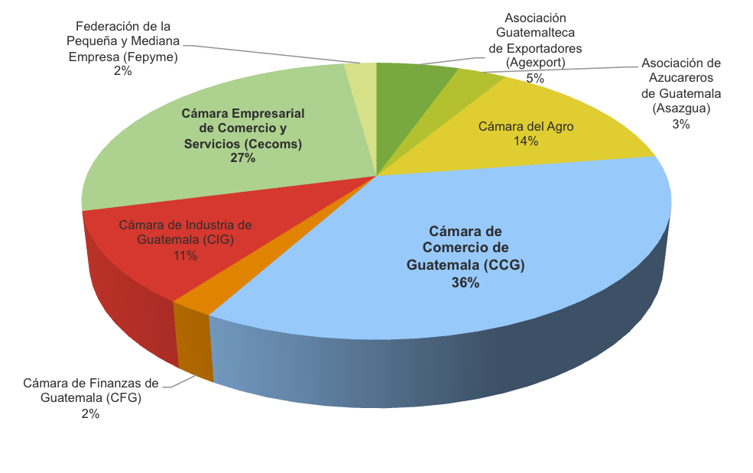
Fuente: II Encuesta Percepción Empresarial 2021, CACIF.
Cámaras representadas

Slide 5
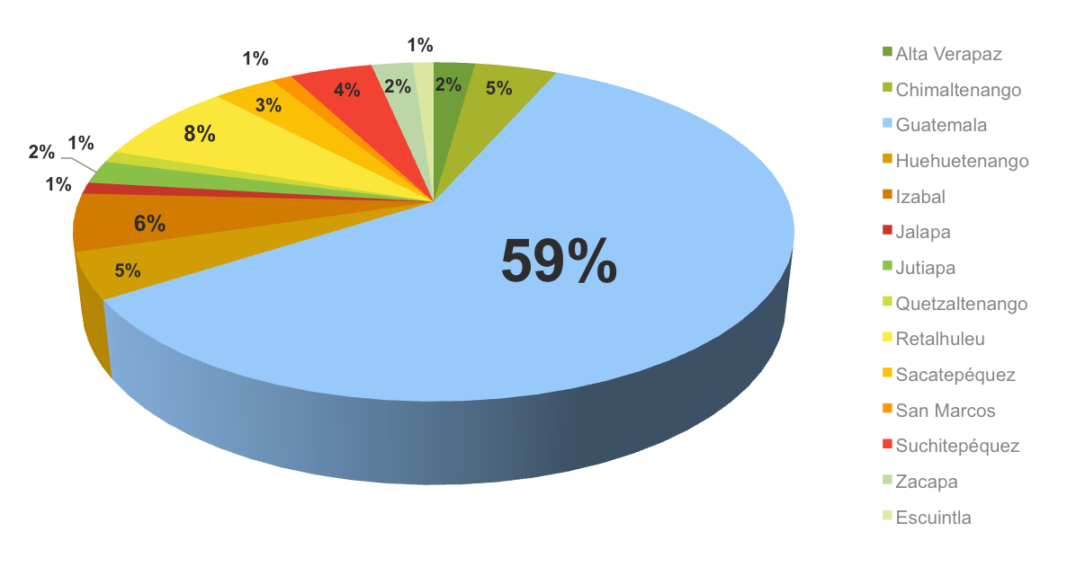
Participación por departamento
Fuente: II Encuesta Percepción Empresarial 2021, CACIF.

Slide 6
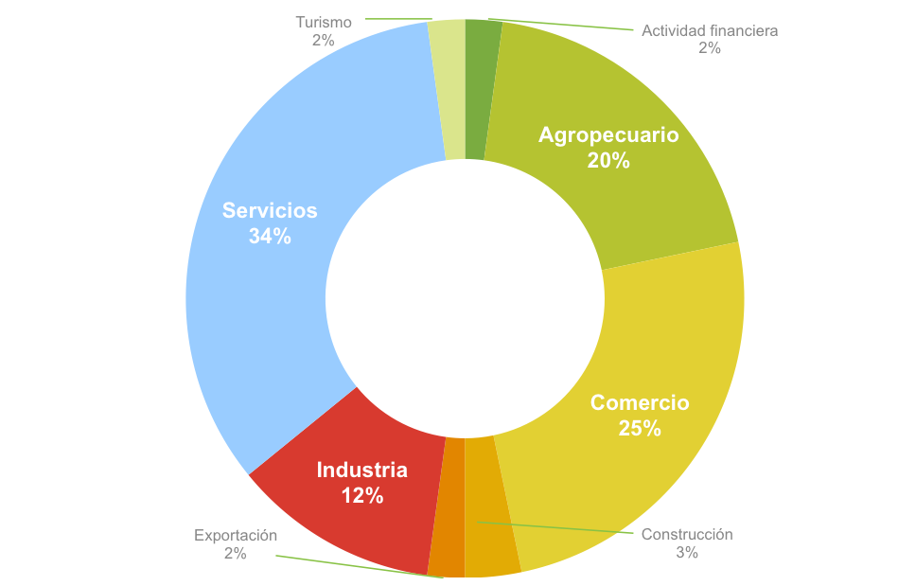
Sectores representados en la muestra
91%
Empresas que participaron en la medición concentran sus negocios en las actividades de servicios (34%), comercio (25%), agro (20%) e industria (12%).
Fuente: II Encuesta Percepción Empresarial 2021, CACIF.

Slide 7
PARTICIPACIÓN POR TIPO DE EMPRESA
Microempresa (1-10)
18.5%
Pequeña Empresa (1-10)
28.3%
Mediana Empresa (1-10)
21.7%
Gran Empresa (1-10)
31.5%
Fuente: II Encuesta Percepción Empresarial 2021, CACIF.

Slide 8
Percepción sobre el Derecho Humano de Propiedad en Guatemala
96% empresarios considera que la protección de derechos de propiedad incentiva más negocios

Slide 9
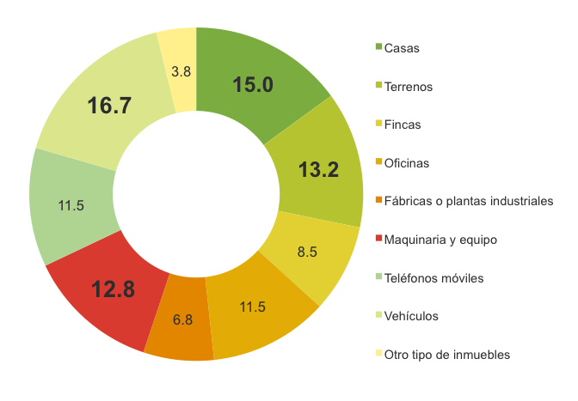
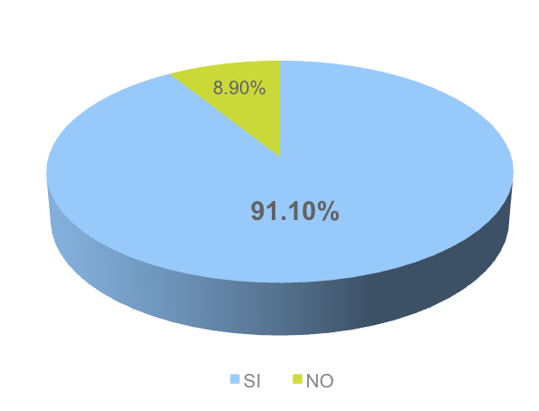
DERECHO DE PROPIEDAD
¿ Tiene su empresa propiedad sobre algún bien?
¿ De qué tipo de bienes es propietario?
Fuente: II Encuesta Percepción Empresarial 2021, CACIF.
Fuente: II Encuesta Percepción Empresarial 2021, CACIF.

Slide 10
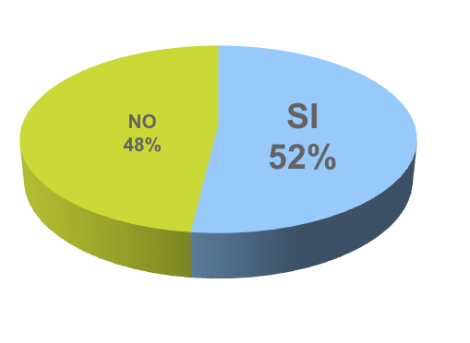
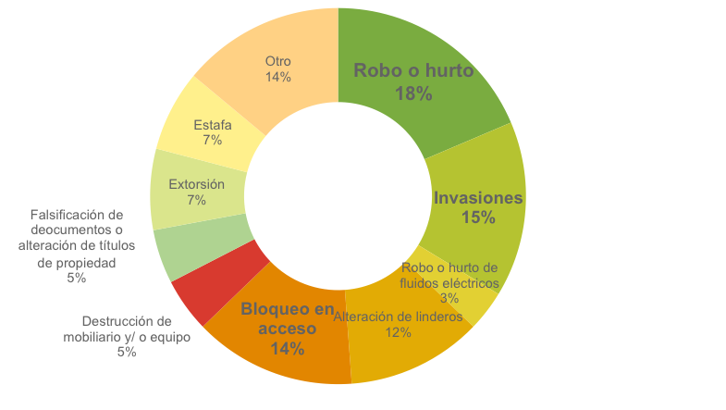
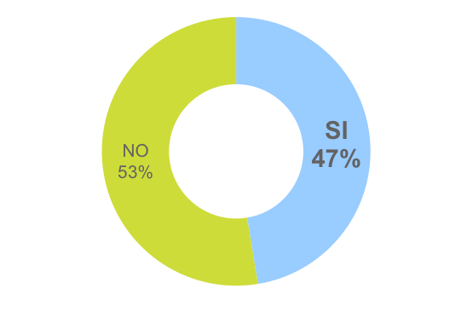
¿Los derechos de propiedad sobre sus bienes inmuebles se encuentran bien protegidos?
PROTECCIÓN DE LOS DERECHO DE PROPIEDAD
¿Se han vulnerado sus
derechos de propiedad?
Si su respuesta es afirmativa, detalle:
Fuente: II Encuesta Percepción Empresarial 2021, CACIF.

Slide 11
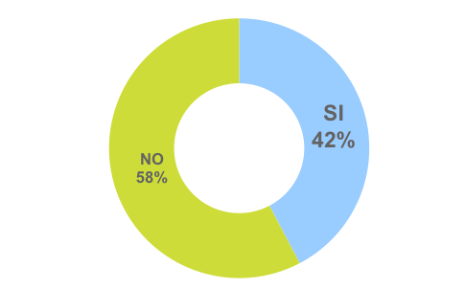
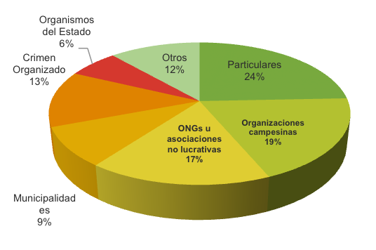
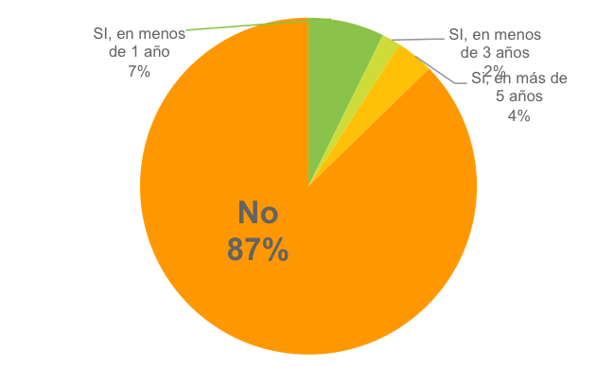
RESPUESTA AUTORIDADES
Frente a los délitos en contra de la propiedad
¿Presuntos responsables?
¿Ha presentado denuncias?
¿Las autoridades resolvieron satisfactoriamente?
Fuente: II Encuesta Percepción Empresarial 2021, CACIF.

Slide 12
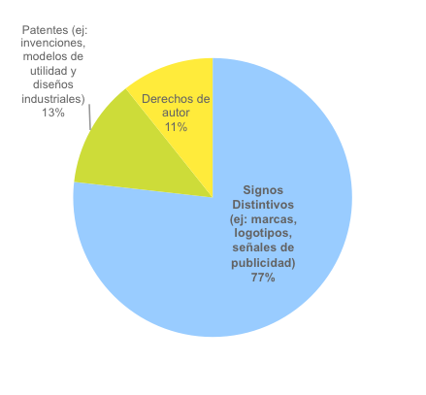
PROBLEMAS CATASTRALES O PROPIEDAD INTELECTUAL
¿Problemas en materia catastral
(área, límites o colindancias)?
¿Tiene su empresa propiedad sobre alguna marca, patente u otro tipo de activo de propiedad intelectual ?
NO
83.8%
SI
52.9%
SI
16.2%
NO
47.1%
Tipos de activos de Propiedad Intelectual
¿Ha registrado derechos de Propiedad Intelectual?
¿Los Derechos Propiedad Intelectual se encuentran regulados y protegidos?
SI
55.4%
NO
56.7%
NO
44.6%
SI
43.3%
¿Sus derechos de propiedad han sido vulnerados durante los últimos 10 años?
¿Ha tomado acciones legales?
NO
80%
NO
85.7%
SI
14.3%
SI
20%
Fuente: II Encuesta Percepción Empresarial 2021, CACIF.

Slide 13
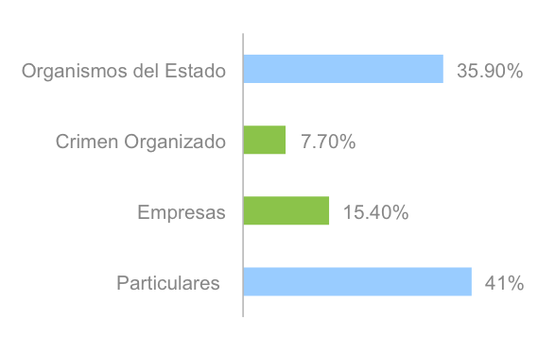
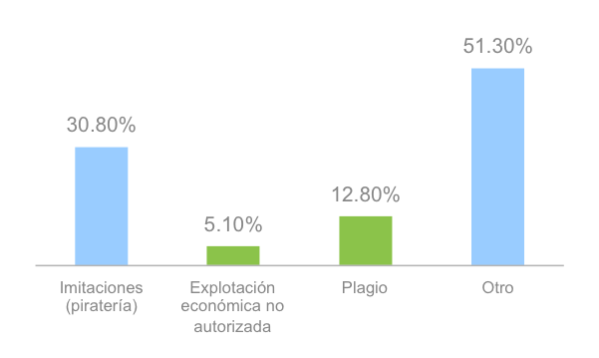
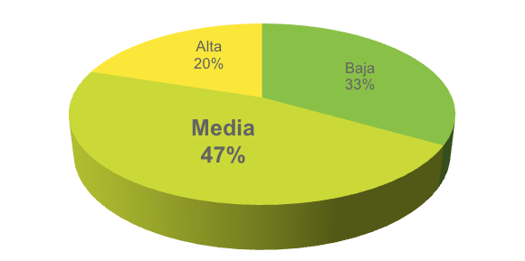
Vulneración Derechos Propiedad Intelectual
¿Cómo han sido vulnerados sus derechos de Propiedad Intelectual?
¿Presuntos responsables?
¿Qué probabilidades existen que los Derechos de Propiedad de su empresa sean violados?
Fuente: II Encuesta Percepción Empresarial 2021, CACIF.

Slide 14
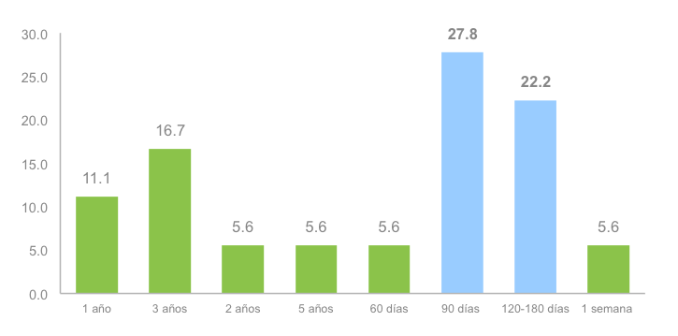
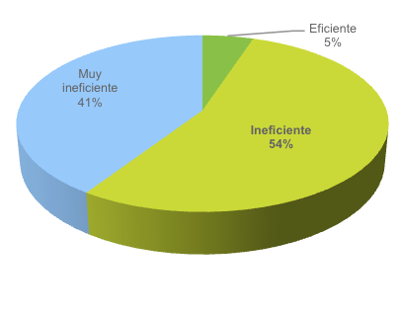
EFICIENCIA SISTEMA JUSTICIA
¿De las siguientes instituciones garantes de la propiedad, cuáles conoce y sabe su función?
¿ Durante el último año, su empresa ha evidenciado retrasos en permisos, licencias o trámite?
SI
52.5%
NO
47.5%
¿Cuántos días ha representado este atraso?

Slide 15
GARANTÍA Y PROTECCIÓN DE LOS DERECHOS DE PROPIEDAD
Califique su confianza en las siguientes instituciones garantes de la propiedad
¿Considera que la protección y garantía de los derechos de propiedad incentiva
más inversión en el país?
¿Usted o su empresa han dejado de invertir en el país por la falta de protección de los derechos de propiedad?
SI
96.6%
SI
52.6%
NO
3.4%
NO
47.4%
Fuente: II Encuesta Percepción Empresarial 2021, CACIF.

Slide 16
96%
87%
53%
Empresarios coincidió en que la protección y garantía de los derechos de propiedad incentiva más negocios e inversión en el país.
Directivos consultados señaló que las autoridades no resuelven satisfactoriamente los delitos en contra de la propiedad privada.
Directivos gremiales refirió que han dejado de invertir derivado de la falta de respuesta de garantía y protección a los derechos de propiedad.
Fuente: II Encuesta Percepción Empresarial 2021, CACIF.

